Slide 1
Статистические данные о столкновениях и пострадавших за 2025 год
За 2024 год на сети железных дорог
За 2025 год на сети железных дорог
Анализ данных 2024-2025 гг. на сети железных дорог показал, что:
количество ДТП увеличилось на 1 случай;
количество пострадавших уменьшилось с 146 до 112 человек;
количество погибших уменьшилось с 46 до 33 человек.

Slide 2
Статистические данные о столкновениях и пострадавших на 4 мая 2026 г.
За аналогичный период 2025 года на сети железных дорог
За истекший период 2026 года на сети железных дорог
Анализ данных текущего года и аналогичного периода прошлого года на сети железных дорог показал, что:
количество ДТП увеличилось на 30 случаев или на 47%;
количество пострадавших увеличилось с 28 до 48 человек;
количество погибших увеличилось с 7 до 15 человек.

Slide 3
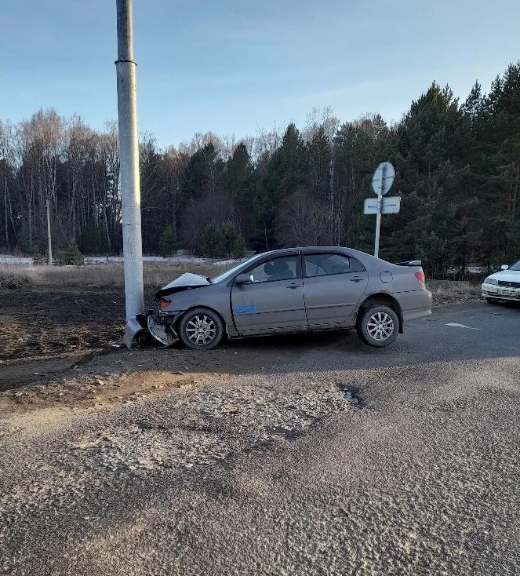
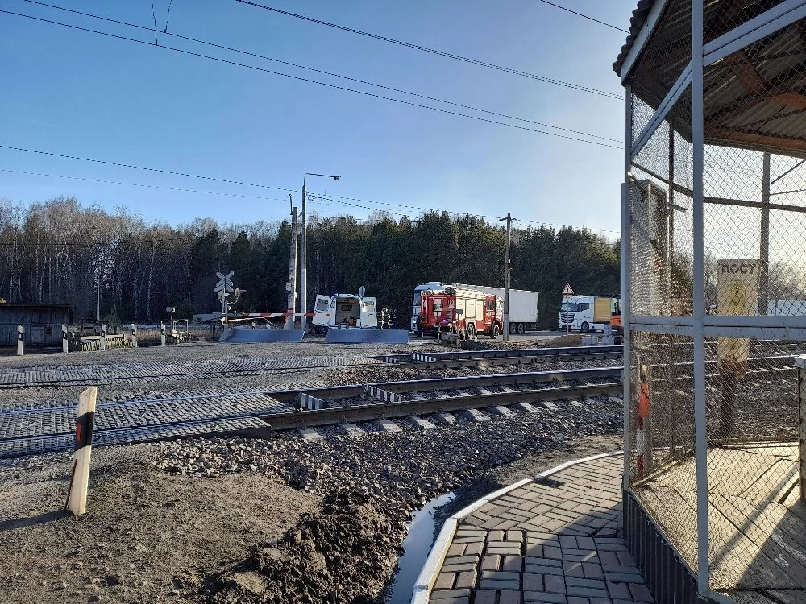
Дорожно-транспортное происшествие в границах железнодорожного переезда (Иланско-Нижнеингашский МО)
Иланской дистанции пути 26 апреля 2026 г.
26 апреля 2026 г. в 18 часов 00 минут по местному времени на станции Сулёмка, в границах регулируемого обслуживаемого дежурным работником железнодорожного переезда 4397 км пк 8, допущено дорожно-транспортное происшествие, автомобиль марки «Toyota Corolla». Водитель автомобиля, двигаясь в сторону поселка Верхний Ингаш на открытый железнодорожный переезд, на большой скорости, совершая обгон, не справился с управлением транспортного средства и допустил наезд на столб электроосвещения ФКУ «Енисей».
Последствия: водитель автомобиля и пассажиры доставлены в медицинское учреждение.
!!!Водители, соблюдайте скоростной режим и не допускайте обгон на железнодорожных переездах, даже при открытых шлагбаумах
!!!Потеря контроля над автомобилем может привести к травмам, гибели и
повреждению имущества
СПАСИ ЖИЗНЬ….

Slide 4
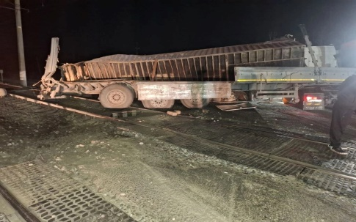
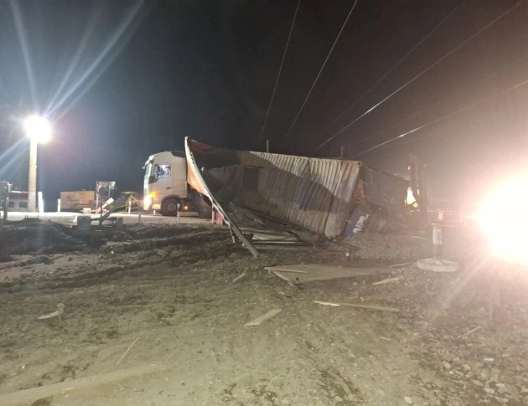
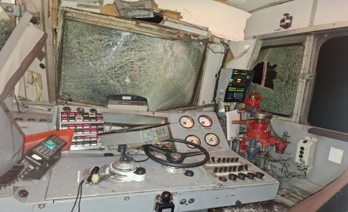
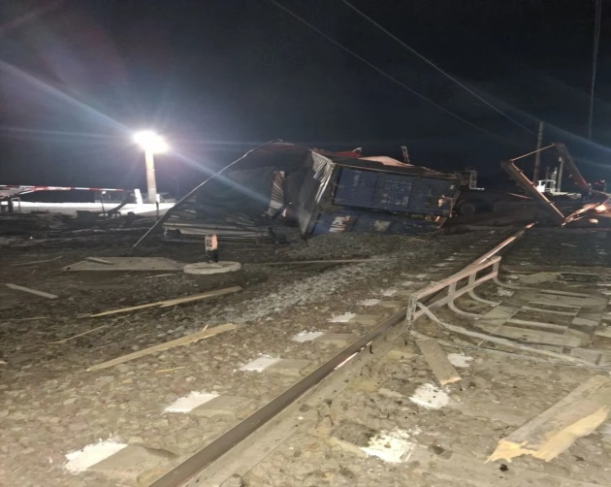
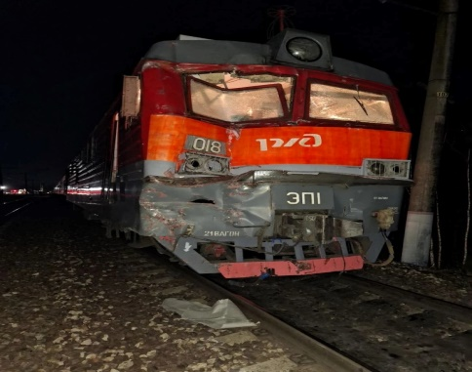
Дорожно-транспортное происшествие на железнодорожном переезде (Иланско-Нижнеингашский МО)
Иланской дистанции пути 1 мая 2026 г.
1 мая 2026 г. в 01 час 54 минуты по местному времени на обслуживаемом дежурным работником регулируемом железнодорожном переезде 4409 км 7 пк перегона Ингашская-Тинская, допущено столкновение пассажирского поезда № 306 «Красноярск-Карабула», 9 вагонов, населенность 390 человек, следовавшего по 1 пути с грузовым автомобилем «Volvo» с полуприцепом. В результате столкновения схода подвижного состава нет, у локомотива повреждена кабина, пострадавших нет.
Водители, соблюдайте Правила дорожного движения!!!
И не забывайте - дома Вас ждут родные и близкие!!!

Slide 5
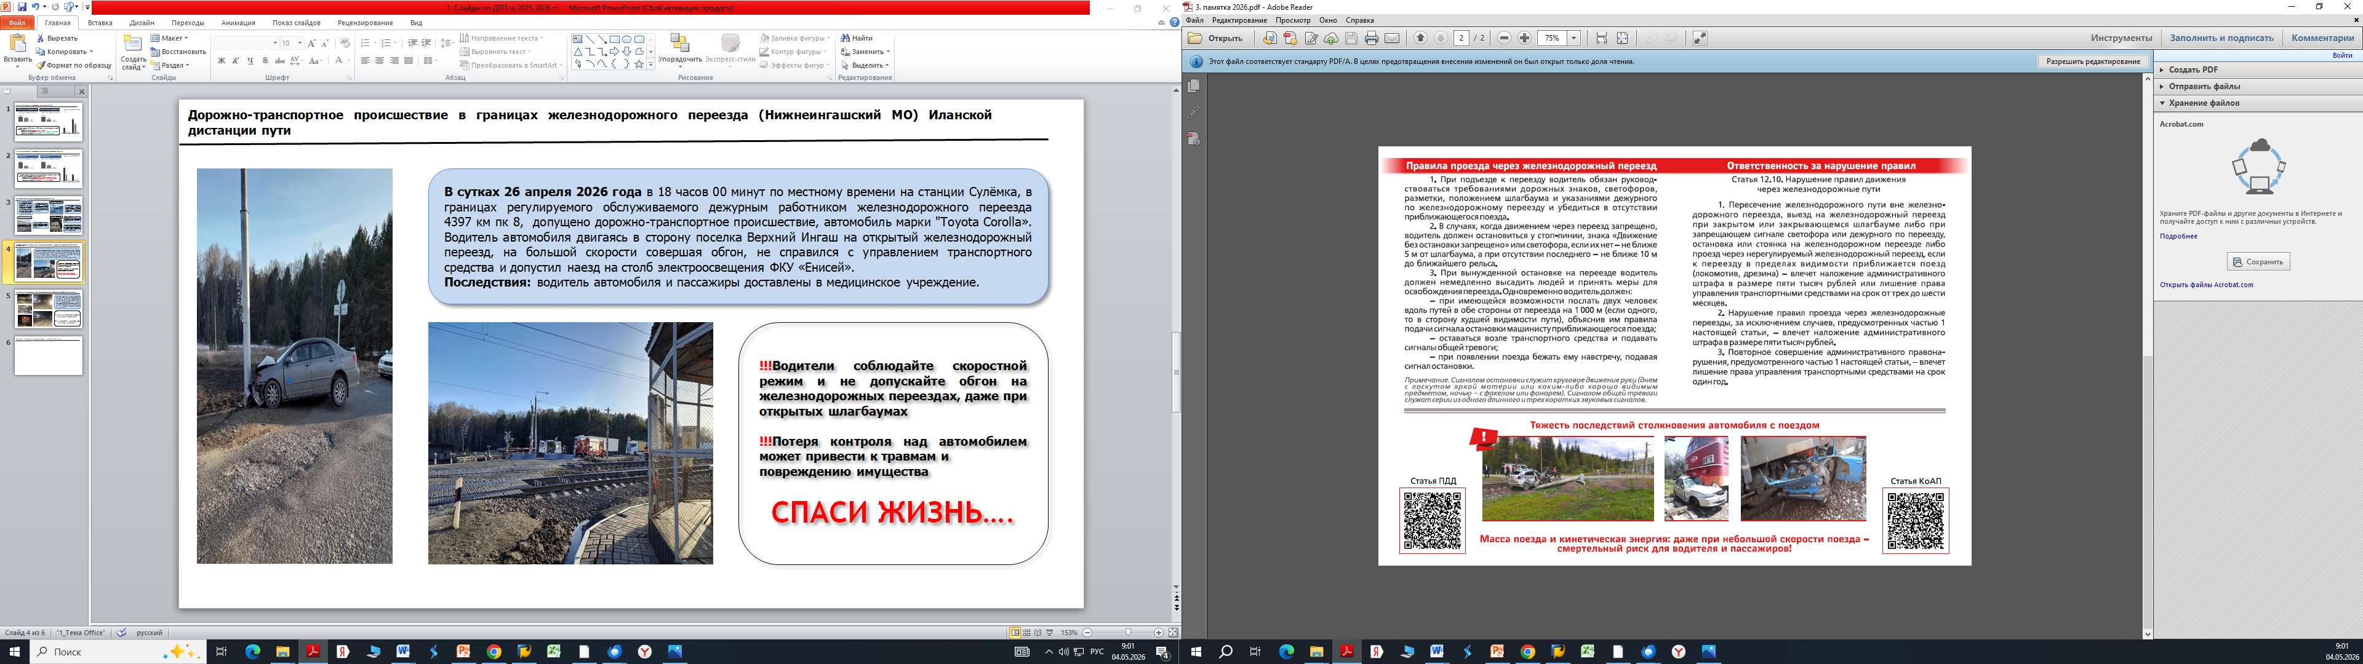
Правила дорожного движения Российской Федерации, при проезде через железнодорожные переезды
Водители, помните об этом!!!

